Slide 1
Waterbeheersing in de bodem (DRAINAGE)
Hoe houden we water vast?
Hoe zorgen we dat water wordt afgevoerd?

Slide 2
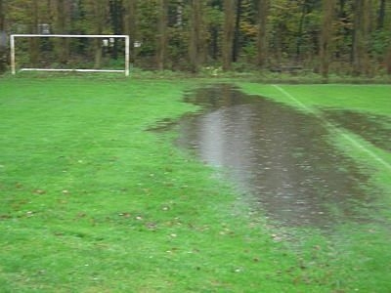

Slide 3
Water
TOETS
WATERVERLIES
WATERAFVOEREN

Slide 4
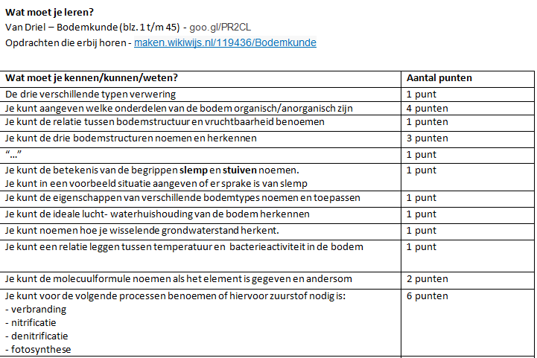
De toets van volgende week

Slide 5
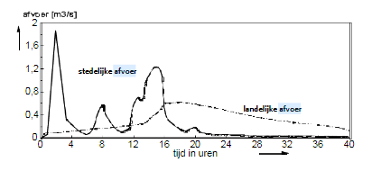
AFHANKELIJK VAN DE LOKATIE
Verschil tussen stedelijk en landelijk - Hoe lang duurt het voordat water weg stroomt?

Slide 6
HOE VOORKOMEN WE WATERVERLIES?
Minder bestrating of open bestrating
Het breken van capillairen, zodat water minder snel wordt afgevoerd
Rollen van grond
Zorgen voor schaduw
Hangwaterbevorderen
Bekalken van klei
Organische stoffen aanbrengen in de bodem
Storende lagen breken

Slide 7
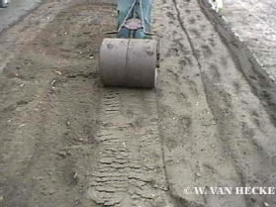
Rollen
Beperkt het afvoerend vermogen van de bodem.

Slide 8
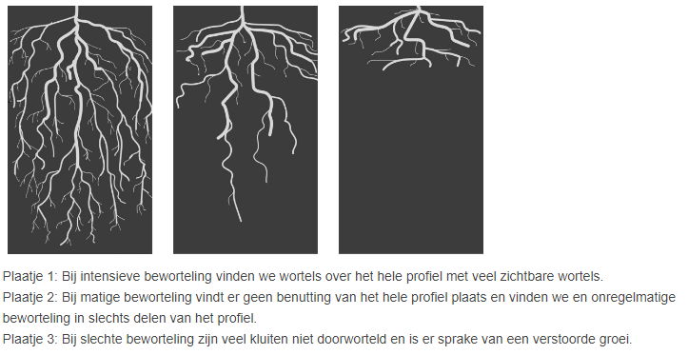
STORENDE LAGEN BREKEN

Slide 9
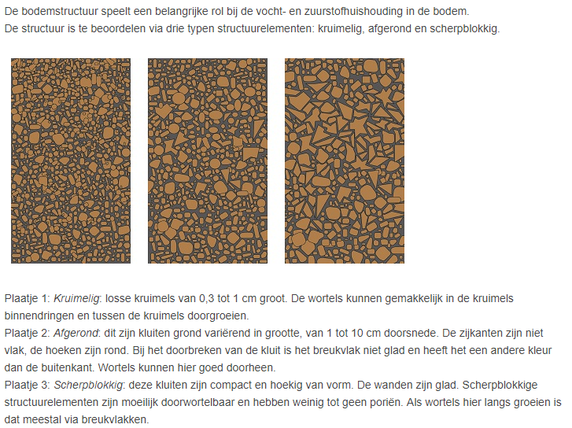
STORENDE LAGEN BREKEN

Slide 10
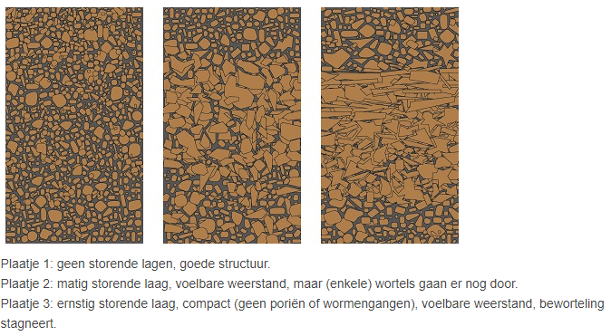
STORENDE LAGEN BREKEN

Slide 11
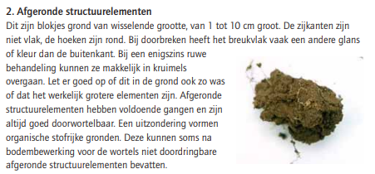
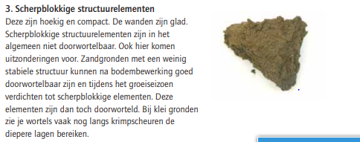
HERKENNEN VAN STORENDE LAGEN

Slide 12
HANGWATER BEVORDEREN
Organische stoffen toevoegen
Bekalken van klei (ontstaat korrelstructuur)
Zorgen voor schaduw

Slide 13
WATERAFVOEREN
WATER AFVOEREN (DRAINAGE)

Slide 14
ZOMER EN WINTER
Zomer en winterpeil

Slide 15
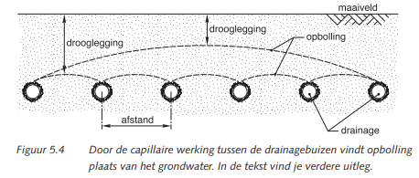
HOE VOORKOMEN WE TE VEEL WATER?
Geschikte bodems
Drainafstand
Factoren die afstand bepalen
Kwelwater afvoeren

Slide 16
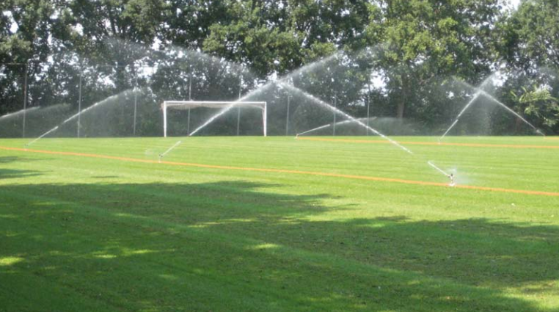
Hoe diep leggen we de drain?
De optimale draindiepte - 80 cm maaiveld voor stedelijke bebouwing en extensief gebruikte sport- en recreatievelden.

Slide 17
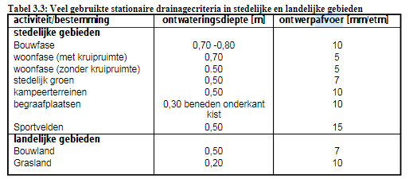
Ontwateringsdiepte
Diepte van de drainage

Slide 18
BEPERKEN VAN DE OPBOLLING
Afstand tussen de drainagebuizen
Bodembewerking toepassen

Slide 19
Hoe kunnen we kwel beter afvoeren?
Kwel afvoeren kan op twee manieren: 1. de diameter van de buizen vergroten 2. buizen korter op elkaar leggen

Slide 20
DRAINAFSTAND
Van welke factoren is de drainafstand afhankelijk?
de waterdoorlaatbaarheid van de grond;
het voorkomen van kwel;
de diepte waarop een eventuele slecht doorlatende laag voorkomt;
het bodemgebruik;
de drainlengte.

Slide 21
Doorlaatbaarheid van de bodem
Zowel de doorlaatbaarheid van de bodem boven de drain als onder de drain is belangrijk! Wanneer er binnen 150 cm onder de optimale draindiepte zeer slecht doorlatende lagen voorkomen (zoals keileem, zeer dichte klei, vast veen), dan moet nauwer worden gedraineerd.

Slide 22
LENGTE VAN EEN DRAINAGEBUIS
Afhankelijk van de grondwaterstand
Afhankelijk van het grondoppervlak
Afhankelijk van de afstand tot de sloot BUISLENGTE x DRAINAFSTAND = Opp. per buis

Slide 23
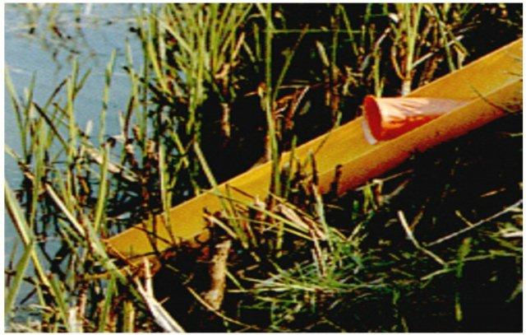
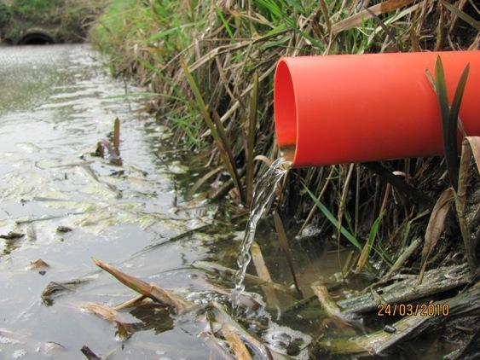
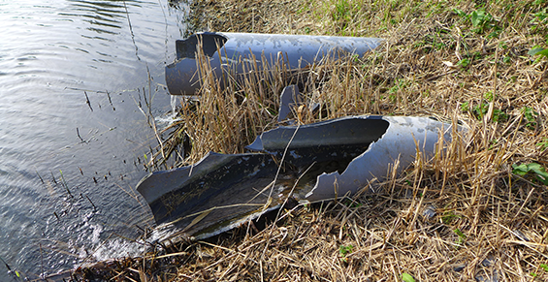
EINDBUIS
Waar rekening mee houden bij eindbuizen?

Slide 24
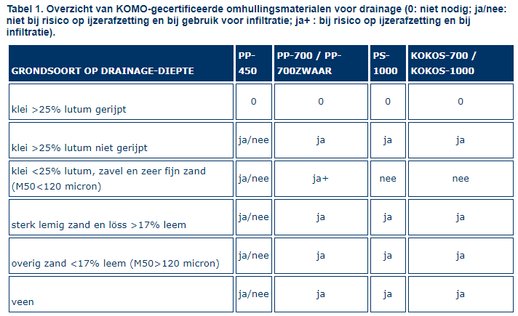
MATERIALEN DRAINAGE
polypropeenvezels (PP), kokosvezels (Kokos) of polystyreenkorrels (PS).

Slide 25
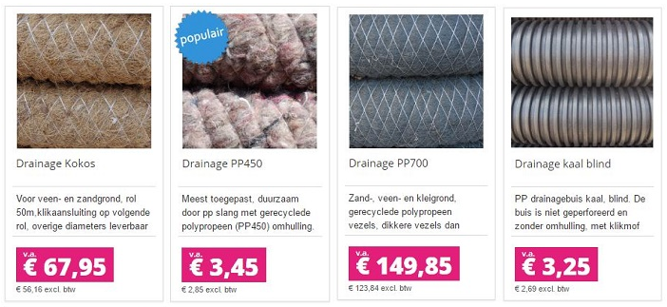
MATERIALEN DRAINAGE

Slide 26
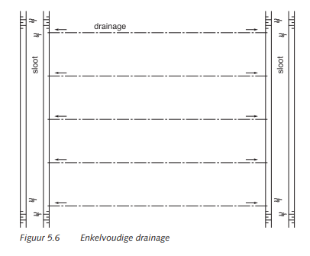
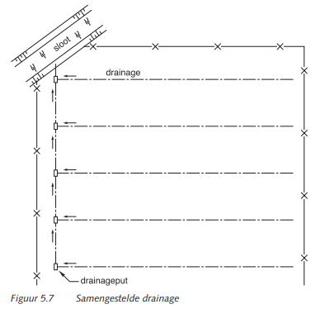
TYPE DRAINAGE
Via een hoofddrain naar de sloot
Direct op de sloot CONTROLE: peilbuizen CONTROLE: controle put

Slide 27
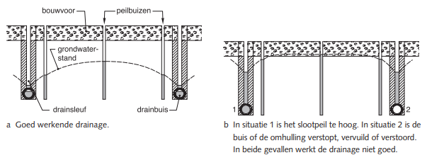
PROBLEMEN MET DRAINAGE

Slide 28
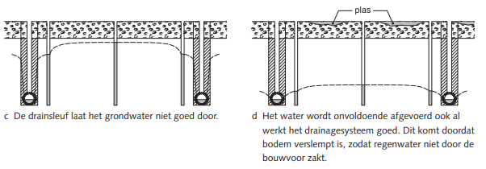
PROBLEMEN MET DRAINAGE
Notes:
op lichte klei- en zavelgronden kunnen inslaande regendruppels aggregaten aan het oppervlakte uiteenslaan. De fijne kleideeltjes vervloeien daarbij, waarbij ze de poriën tussen de grovere zanddeeltjes opvullen, met korstvorming tot gevolg. Dit belemmert de uitwisseling van gassen en vocht. De korst hindert fijne wortels en jonge spruiten, met het risico op een onregelmatige en slechte opkomst van gewassen.

Slide 29
PROBLEMEN DRAINAGE

Slide 30
Controleren of ze goed werken
Enkelvoudig
→Plaatsen van peilbuizen langs de drainage
Meervoudige drainage
→ Gebruik de controle putten

Slide 31
Voorbereiden op de toets
RUBRIC VOOR DE TOETS: goo.gl/Tn4rtw
SCHEIKUNDE

Slide 32
Laatste les Bodemkunde
Tom Lievense – 19 maart 2018

Slide 33
Opbouw van de les
Samenvatting bodemkunde
Hoe ziet de toets er straks uit
Debat over stellingen

Slide 34
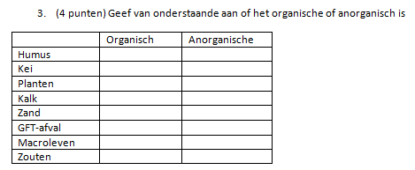
Organisch en anorganisch

Slide 35
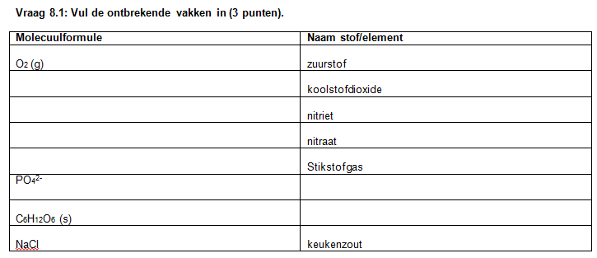
Chemie

Slide 36
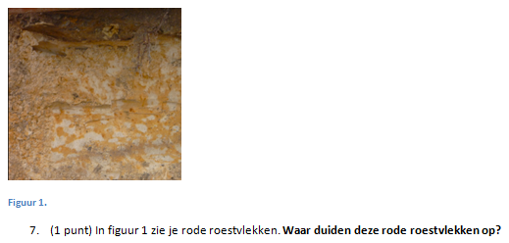

Slide 37
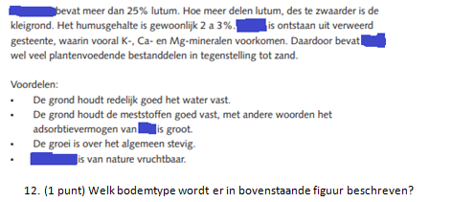

Slide 38
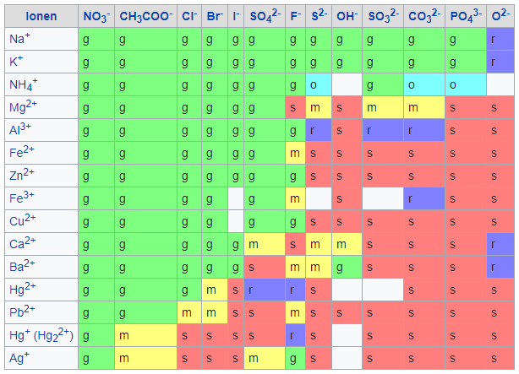
Zijn deze stoffen oplosbaar in water
Ijzerchloride
Natriumfluoride
Ijzersulfaat
Bariumchloride
Kaliumfosfaat
Loodoxide
Ijzeroxide

Slide 39
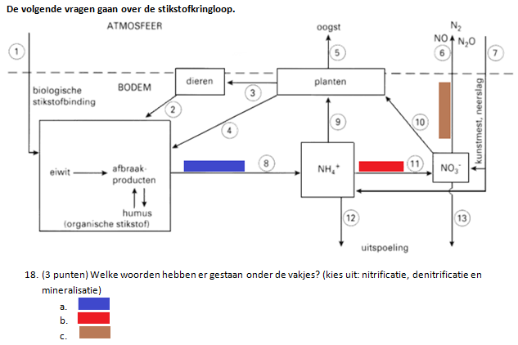

Slide 40
Begrippen H1,2 en 3
https://www.dropbox.com/s/43sp38i18w4w7nl/begrippen%20eerste%20hoofdstukken.docx?dl=0

Slide 42
Argumenteren
https://www.youtube.com/watch?v=zELHb87K89Q
https://www.scholieren.com/blog/6153/zo-leer-je-argumenteren-als-een-pro

Slide 43
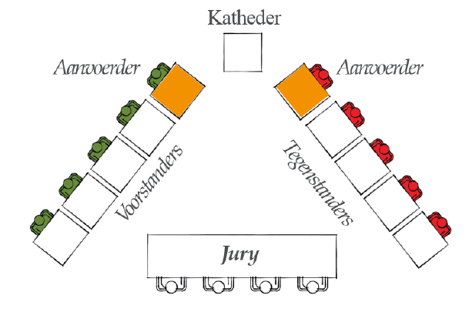

Slide 44
Samenstellen van groepjes
Twee groepen van ong. 5 personen
Elke groep kiest een aanvoerder.
Als team schrijf je alle argumenten voor en tegen de stelling op.
Daarna begint het debat over de stelling

Slide 45
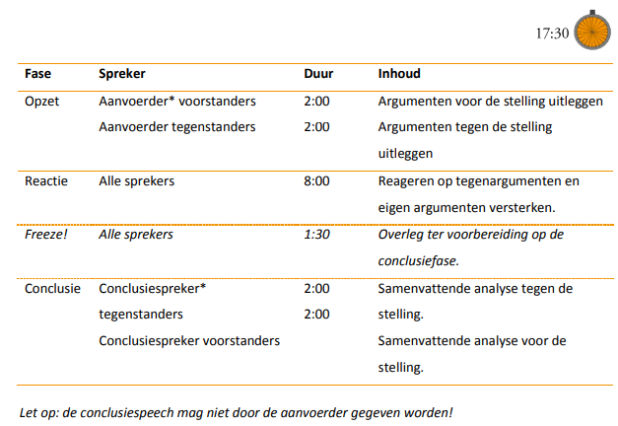

Slide 46
Stellingen
Licht verontreinigde grond mag worden gebruikt om een woonwijk op te hogen.
De kerncentrale moet open blijven. Het kernafval wordt opgeslagen in ondergrondse kleilagen.
Vissen met loodjes moet worden verboden.
Plastic tasjes in supermarkten moeten worden verboden
De hoeveelheid vee moet worden verminderd
Bij het lammetjeswiel moeten bordjes komen met ‘verboden de vissen te voeren’.
…. (of een andere stelling)

Slide 47
Einde van de les
Wie gaat er woensdag stemmen
Wat gaan jullie stemmen?

